Slide 1
复习与总结

Slide 2
第一章 基础知识
C/C++基本程序：预编译指令（#include、#define）；
有且仅有1个主/入口函数（main）；
2. 关键字、标示符
3. 对象/变量：名字、类型、内存结构、操作、生命周期、作用域
4. 常量表示：
整型常量，前缀修饰符八进制0、十六进制0x，后缀修饰符L、U
实型常量，小数形式0.、指数形式1.2E-5
字符常量， 'a' '\n' ‘\\’
字符串常量 sizeof("F\149r?\012"), strlen("F\149r?\012")
5. 表达式计算与构造：优先级、结合性

Slide 3
第一章 基础知识
结合性
运算符
优先级
右
! 逻辑非
算术运算符
关系运算符
&&逻辑与
||逻辑或
条件运算符
赋值运算符
逗号运算符
高
单目右，双目左
左
左
左
右
右
低
左
a=5+(c+=6)；d=(a++)-(++b)+c--; a<b&&x>y||a<b-!c

Slide 4
第一章 基础知识
6. 类型转换
强制类型转换 int a(7), b(5); float x; x=float(a)/b
隐式类型转换 float a=2%’A’
7. 输出格式控制
字符 printf(“c=%c,%c”,c,’B’);
整型 printf(“a=%d,b=%-5d,c=%ld”,a,b,c);
字符串 printf(“5:%-8.3s”,”abcd”);
浮点数 printf(“\na=%f,b=%8.3f,c=%-10.2f”,a,b,c);
指数格式 printf("%-12.2e,%12.2e",123.5489,123.5489);
8.输入
int a,b,b; scanf(“%d%d%d”,&a,&b,&c);
int a[10]; for(int i=0;i<10;++i) scanf(“%d”,a+i);

Slide 5
第二章基本控制结构程序设计
if分支语句
if语句的嵌套
if(n%3==0)
if(n%5==0) cout<<n<<"是15的倍数"<<endl;
else cout<< n<<"是3的倍数但不是5的倍数"<<endl;
2. switch语句
if (a%2) 语句1；
else 语句2;
switch (score) {
case 'A': case 'a':
cout<<″excellent″;
case 'B': case 'b':
cout<<"good"; break;
default: cout<<"fair";
}

Slide 6
3. for、while、do/while语句：
第二章基本控制结构程序设计
int i=1,sum=0;
//循环初始条件
while(i<=4)
{ sum+=i;
i++; //修改循环条件
}
int i=1,sum=0;
//循环初始条件
do
{ sum+=i;
i++;//修改循环条件
} while(i<=4);
int i,sum=0;
for( i=1; i<=4; i++ )//语法上灵活
{ sum+=i; }
/*习惯上：表达式1：循环初始条件；表达式2：循环终止条件；表达式3：修改循环条件*/
Notes:
三种循环语句的对比

Slide 7
第二章基本控制结构程序设计
4. 语句控制 break和continue语句
(1) c='B'
k=2
int main(){
int k=0; char c='A';
do{
switch(c++){
case 'A':k++; break;
case 'B':k--;
case 'C':k+=2; break;
case 'D':k=k%2; continue;
case 'E':k=k*10; break;
default :k=k/3;
}
k++;
} while(c<'G');
cout<<k<<endl;
}
(2) c='C'
k=4
(3) c='D'
k=7
(4) c='E'
k=1
(5) c='F'
k=11
k=3
B) k=4
C) k=2
D) k=0
(6) c='G'
k=4
B
Notes:
7
break和continue练习，重点讲解

Slide 8
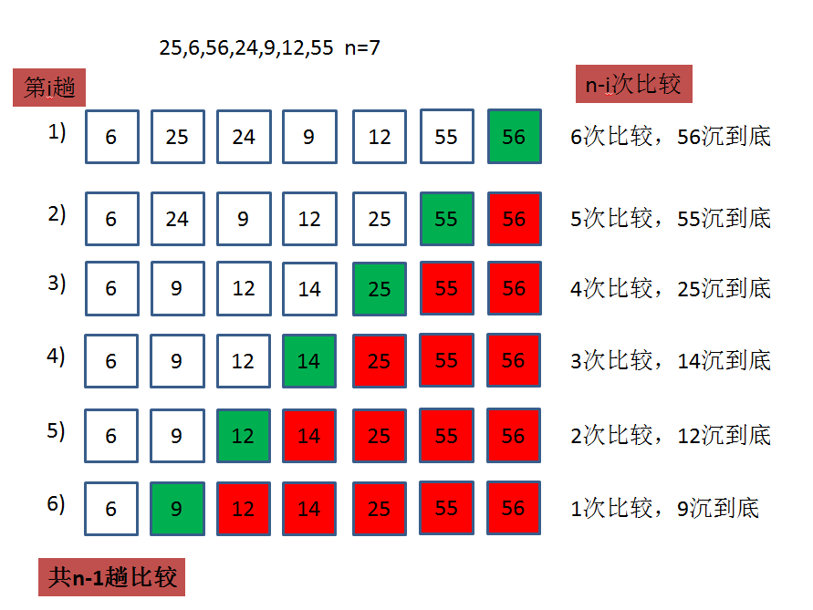
第二章基本控制结构程序设计
4. 循环嵌套
void bubble_sort(int *a, int n){
int i, j,t;
for(i=0;i<n-1;i++){
for(j=0;j<n-i-1;j++){
if(a[j]>a[j+1]){
t=a[j]; a[j]=a[j+1]; a[j+1]=t;}
}
}
}
int a[5]={5,3,4,1,2};
…
bubble_sort(a,5);
…

Slide 9
第二章基本控制结构程序设计
5. 文件输入输出
FILE *fp; //定义文件指针
fp=fopen(“a1.txt”, ”r”); //指明打开方式
for(i=0;i<100;i++)
fscanf(fp,”%d”,&a[i]); //读入数据
fclose(fp);//关闭文件关联
sort(a,100);
fp=fopen(“f2.txt”, “w”);
for(i=0;i<100;i++) fprintf(fp,”%4d”,a[i]);
fclose(fp);//关闭文件关联

Slide 10
第三章函数
函数组成：返回值类型、函数名、形参列表和函数体
int maxN(int i, int j) { //A
if (i>=j) return i;
else return j;
}
int main() { //B
cout<<″输入i,j：″; //显示提示信息
int i, j; //定义变量
cin>>i>>j; //从键盘上输入变量值
int result=maxN(i, j); //调用max函数
cout<<result<<endl; //输出提示和结果
return 0;
}

Slide 11
第三章函数
void swap1(int d1,int d2){
int temp;
temp=d1;d1=d2;d2=temp;
}
2. 参数传递
int a(1),b(2);
swap1(a,b); //no
swap2(a,b); //yes
swap3(&a,&b); //yes
3. 局部变量、全局变量、静态变量
4. 递归程序设计
5. 宏定义
#define S(a,b) (a)*(b)/2
6. 函数重载、形参默认值、内联函数
void swap3(int *d1,int *d2){
int temp;
temp=*d1;*d1=*d2;*d2=temp;
}
void swap2(int &d1,int &d2){
int temp;
temp=d1;d1=d2;d2=temp;
}
int c;
int fun(int a, int b){
static int m, i=2;
c=i+=m+1;
m=i+a+b;
return(m);
}

Slide 12
第四章类
类：数据和操作的封装
class Complex{
double m_real,m_image ; //数据成员
public:
Complex(double r=0.0, double i=0.0); //默认构造函数
Complex(const Complex &com); //拷贝构造函数
~Complex(); //析构函数
Complex & operator=(const Complex &); //赋值运算符
Complex operator+(const Complex &);
double abs();
};
int main(void) {
Complex c1(1, 1), c2(2, 2), c;
c=c1;
cout<<c.abs()<<endl;
c = c2 + c1;
}

Slide 13
第四章类
…
Complex Complex::operator+(const Complex & c){
Complex Temp(m_real+c.m_real , m_image+c.m_image) ; //局部对象显式返回
return Temp ; //复制构造临时对象
}
Complex &Complex::operator=(const Complex & c){
m_real=c.m_real; m_image=c.m_image;
return *this;
}
double Complex::abs( ){
return sqrt(m_real*m_real+m_image*m_image);
}
int main(void) {
Complex c1(1, 1), c2(2, 2), c;
c=c1;
cout<<c.abs()<<endl;
c = c2 + c1;
}

Slide 14
第五章数组和指针
指针变量：存放变量地址的变量
int i=24;
int *pi=&i;
*pi=23; //出现在表达式中，是解引用
2. 数组：由单一类型元素组成的一个有序集合。数组名代表第一个元素的地址。
一维数组： int a[4]={1,3,4}; //初始化
int *p=a; //或者 &a[0];
p=p+1; //指向下一个元素
二维数组： int b[3][4] ={{1,1,1,1},{2,2,2,2}};
int (*q)[4]=b; //或者 &b[0] 或者&a;

Slide 15
第五章数组和指针
int b[3][4] ={{1,1,1,1},{2,2,2,2}};
int (*q)[4]=b;
第i个元素的地址：b+i, q+i, &q[i], &b[i] //一维数组的地址
第i个元素：*(b+i),*(q+i),b[i],q[i] //一维数组
第i个一维数组中第j个元素： *(*(b+i)+j),*(b[i]+j),b[i][j]
第i个一维数组中第j个元素的地址：
*(b+i)+j, b[i]+j, &b[i][j]
q = q+1; //指向下一个元素,即q==&b[1],移动了4个int
2. 利用一级指针指向多维数组
int b[3][4]；
int *p = &b[0][0];// 或者 *b, b[0]
p = p+1; // ++p; p++; 移动1个int

Slide 16
第五章数组和指针
3. 数组名等效指针，但不等价
char a[10],*p=a;
sizeof(a)!=sizeof(p); //注意不是sizeof(*p)
4.数组名转化为指针
void arrayTest(char str[]){ // 形参等价于 char *str printf(“sizeof(str) =%d”,sizeof(str) ); //输出指针长度 str++; //编译正确 }
int main() { char str1[10] = “Hello"; arrayTest(str1); return 0; }

Slide 17
第五章数组和指针
5. 字符数组
char c[]=“C++”;char *p=“C++”; //sizeof(p) sizeof(c)
库函数输入输出
puts(c); //输出字符数组
gets(c); //输入字符数组
阅读程序：
void f (char *c) int main()
{ {
c+=2; char c[20]=”abcdef”;
(*c)++; f(c+1);
c++; *c=0; printf(“%s”,c);
} }

